Slide 1
স্বা
গ
ত

Slide 2
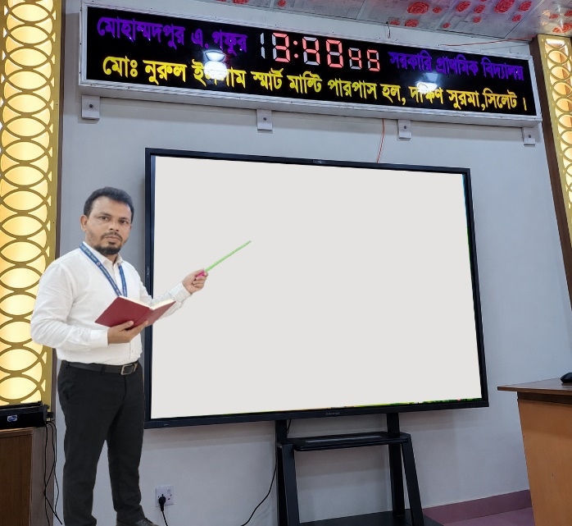

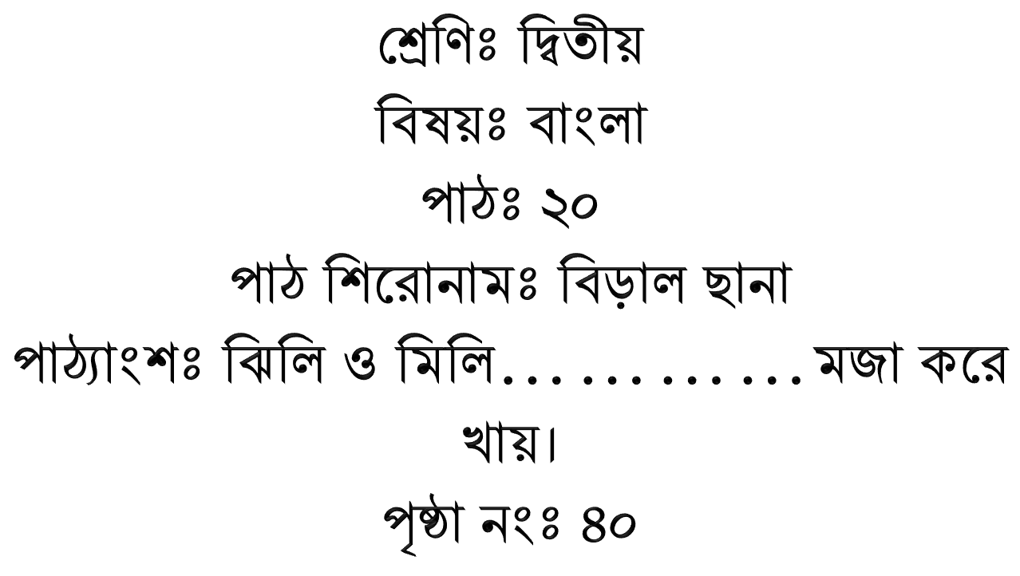
মোঃ কয়েছ আহমদ
সহকারী শিক্ষক
মোহাম্মদপুর এ. গফুর সপ্রাবি
দক্ষিণ সুরমা, সিলেট।
মোবাইল: 01710504502

Slide 3
শিখনফল
এই পাঠ শেষে শিক্ষার্থীরা-----
গল্প শুনে আনন্দের সাথে নিজের মতো করে বলতে পারবে ।
শব্দে ব্যবহৃত যুক্তবর্ণের ধ্বনি বলতে পারবে।
যুক্তবর্ণ যোগে গঠিত শব্দ বলতে পারবে।
পারিপার্শ্বিক বিষয়ের বিভিন্ন ঘটনা স্পষ্ট স্বরে বলতে পারবে।
বিরামচিহ্ন ব্যবহার করে পাঠের বাক্য দেখে লিখতে পারবে

Slide 4
একটি ভিডিও দেখি

Slide 5

ছবিতে কী দেখতে পাচ্ছো ?

Slide 6
পূর্বজ্ঞান যাচাই
শিক্ষার্থীদেরকে বিড়াল সম্পর্কে তাদের জীবনের কোনো ঘটনা বলতে দিব।

Slide 7
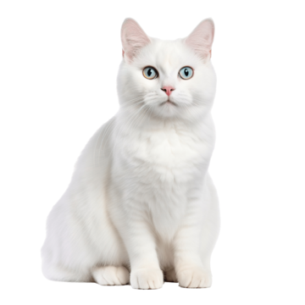
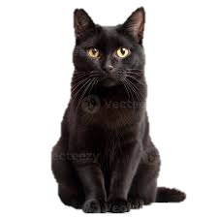
ছবিতে কী কী দেখতে পাচ্ছো ?
ওদের সম্পর্ক কী হতে পারে ?
এখানে বিড়াল দুইটির রং কী কী ?

Slide 8
আজকের পাঠ
বিড়াল ছানা

Slide 9
ঝিলি ও মিলি দুইবোন। দেখতে একই রকম। সবাই ডাকে ঝিলিমিলি।

Slide 10
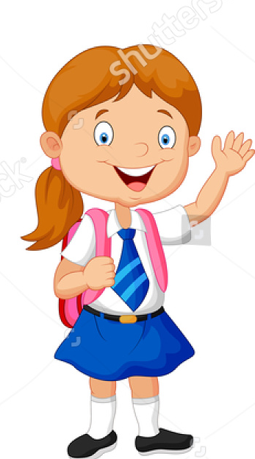

দুইজনের দুটি বিড়াল আছে। ঝিলির বিড়াল সাদা। মিলির বিড়াল কালো।

Slide 11
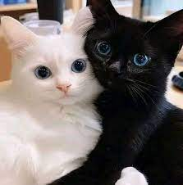
বিড়াল দুটির খুব বন্ধুত্ব। একসাথে ঘুরে বেড়ায়। দুষ্টমি করে।

Slide 12
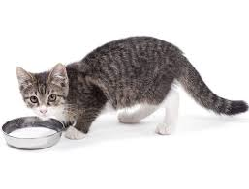
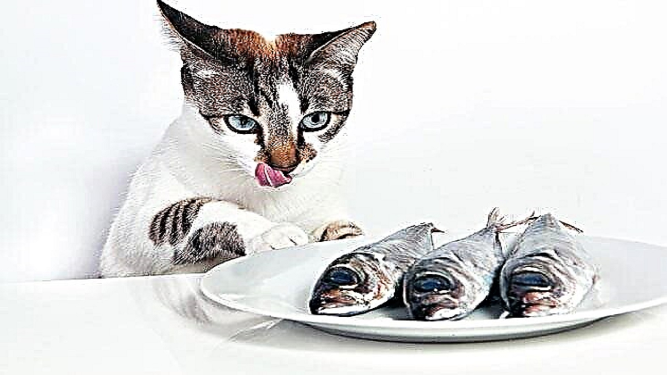
ঝিলি-মিলি স্কুল থেকে ফিরলে দৌড়ে কোলে ওঠে। ওরা খেতে বসলে বিড়াল দুটি পাশে বসে। ঝিলি-মিলি মাছ খেতে দেয়। বাটিতে করে দুধ দেয়। বিড়াল দুটি মজা করে খায়।

Slide 13
শিক্ষকের আর্দশ পাঠ
শিক্ষার্থীদের সরব পাঠ

Slide 14
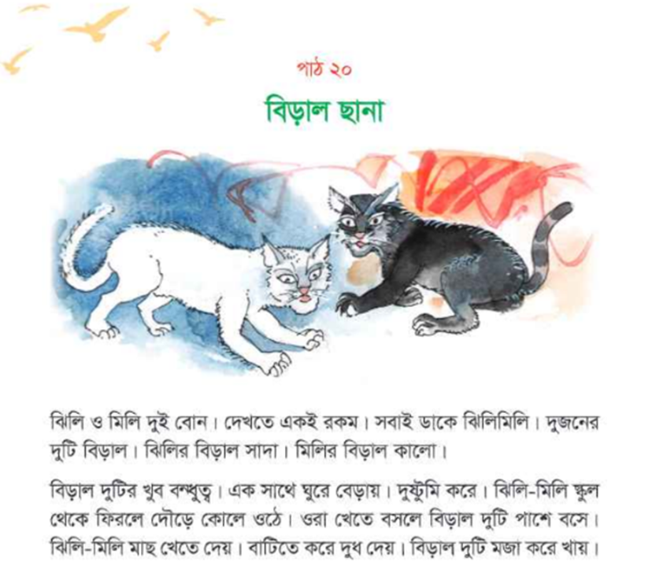
নতুন শব্দ খুঁজে বের কর।
বন্ধুত্ব

Slide 15
নতুন শব্দ
বন্ধুত্ব
অর্থ
প্রিয়জন
বাক্য
বিড়াল দুটির খুব বন্ধুত্ব।

Slide 16
যুক্তবর্ণ খুঁজে বের করি

Slide 17
যুক্তবর্ণ ভেঙে লিখি
বন্ধুত্ব
ন্ধ
ত্ব
ন
ধ
ত
ব
ষ্ট
ট
দুষ্টমি
ষ
স্ক
স্কুল
স
ক

Slide 18
আজকের পাঠ্যাংশ বিরামচিহ্নসহ তোমার পাঠ্যবই থেকে দেখে দেখে লিখ।
সতীর্থ মূল্যায়নের মাধ্যমে মূল্যায়ন করতে দিব।

Slide 19
গল্পের দুই বোনের নাম কী?
গল্পে কার বিড়ালের রং কী ছিল?

